Slide 1

La visite du pape
J’ai participé à cette visite
3 étapes

Slide 2
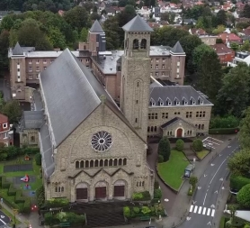
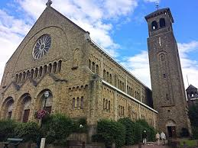
1ère étape : woluwé saint-pierre
Jeudi 26 septembre 2024
En temps qu’acolyte, j’étais invité à accueillir
Le Pape François à Woluwé lors de son arrivée
en Belgique .
Nous étions attendus avenue du chant d’oiseau vers 18h.

Slide 3
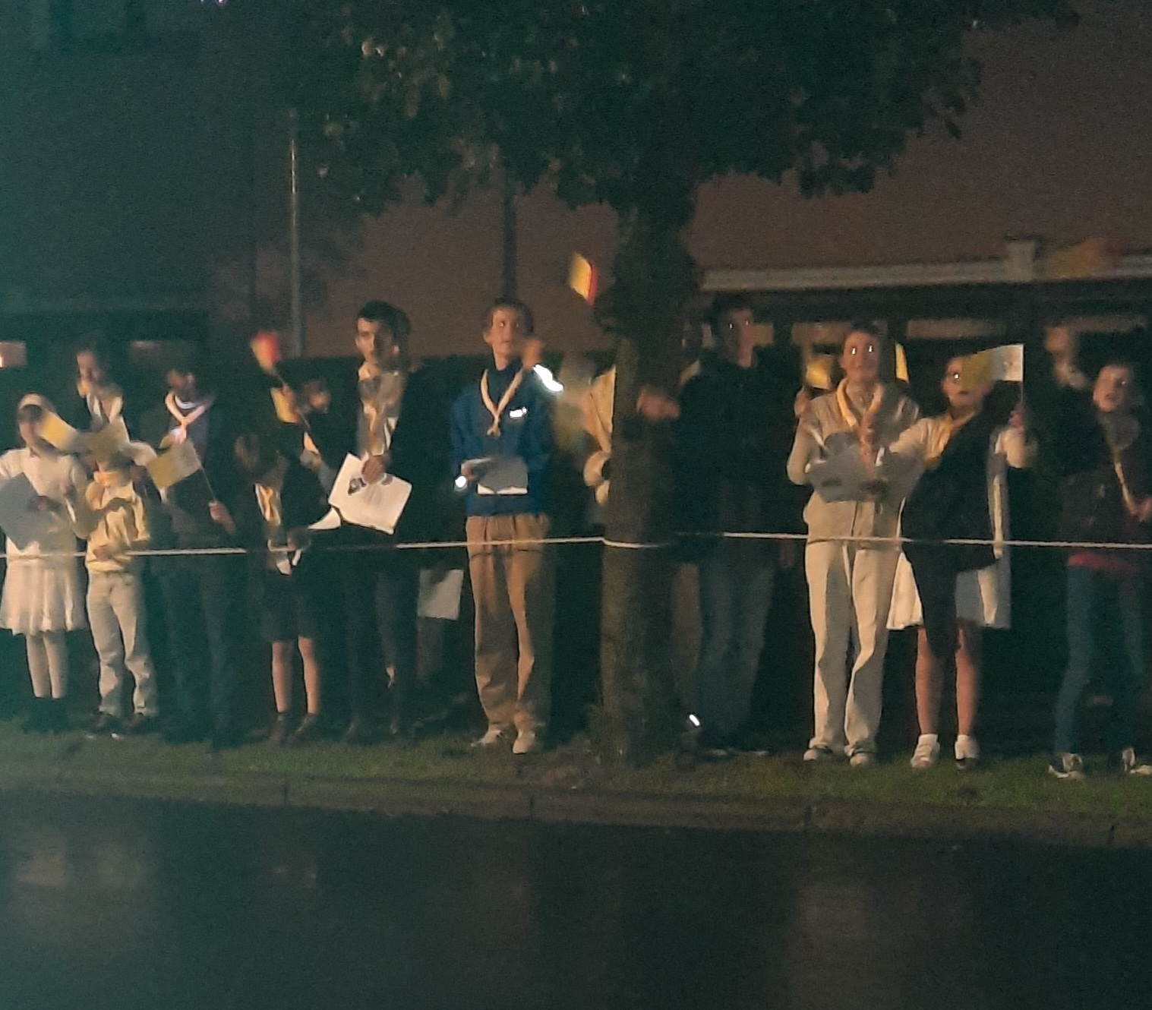
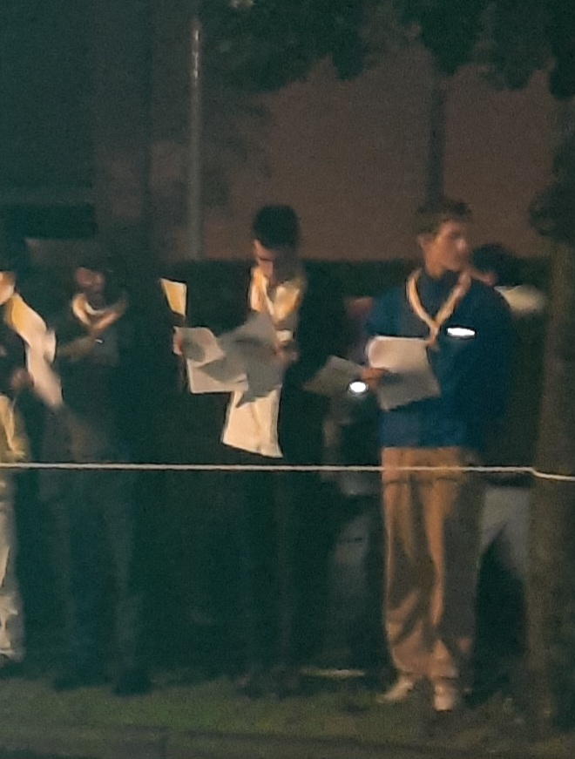
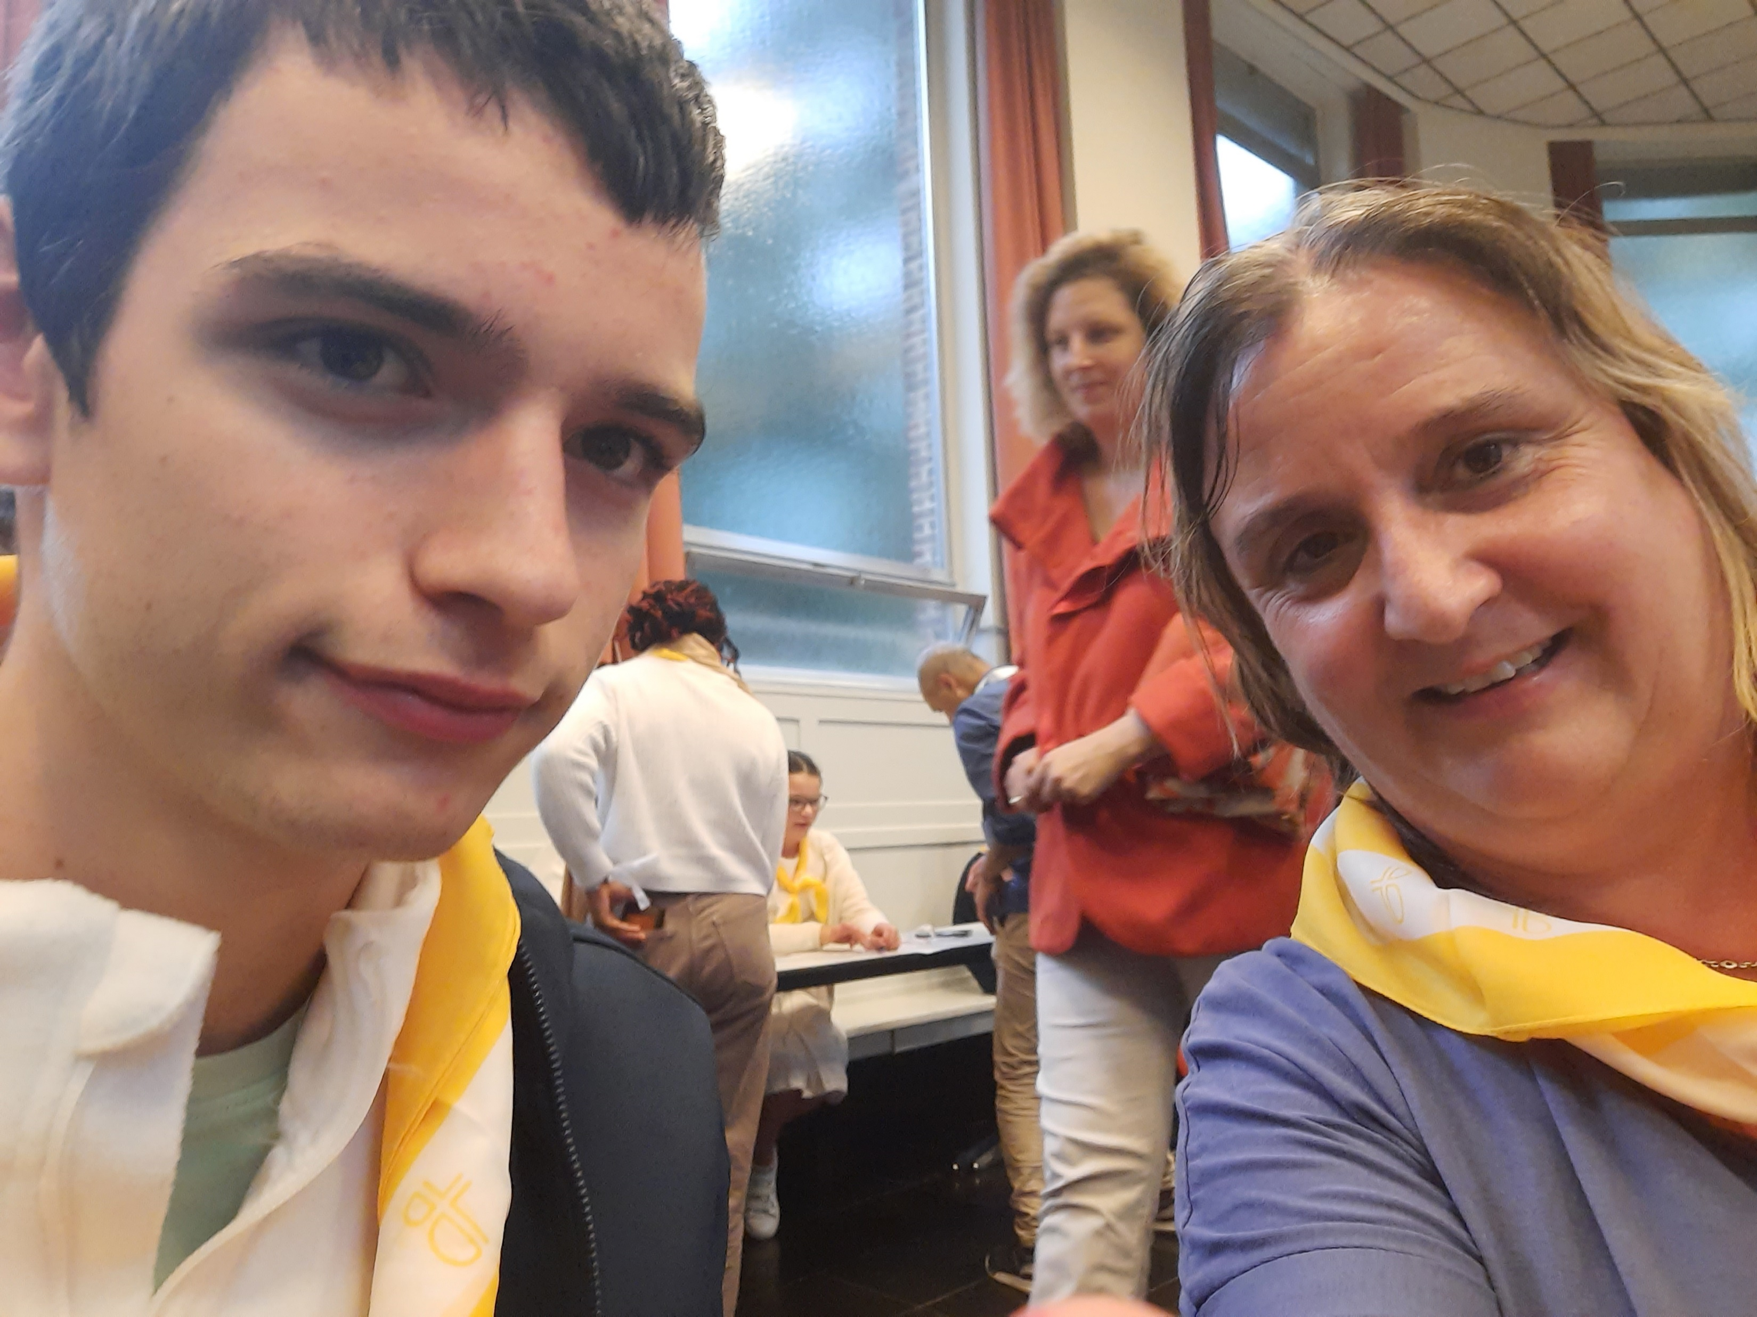
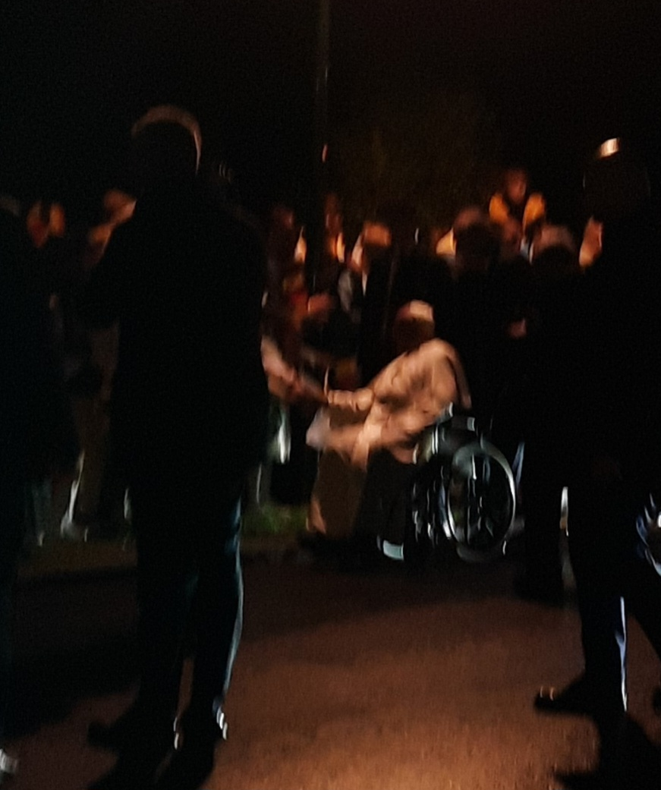
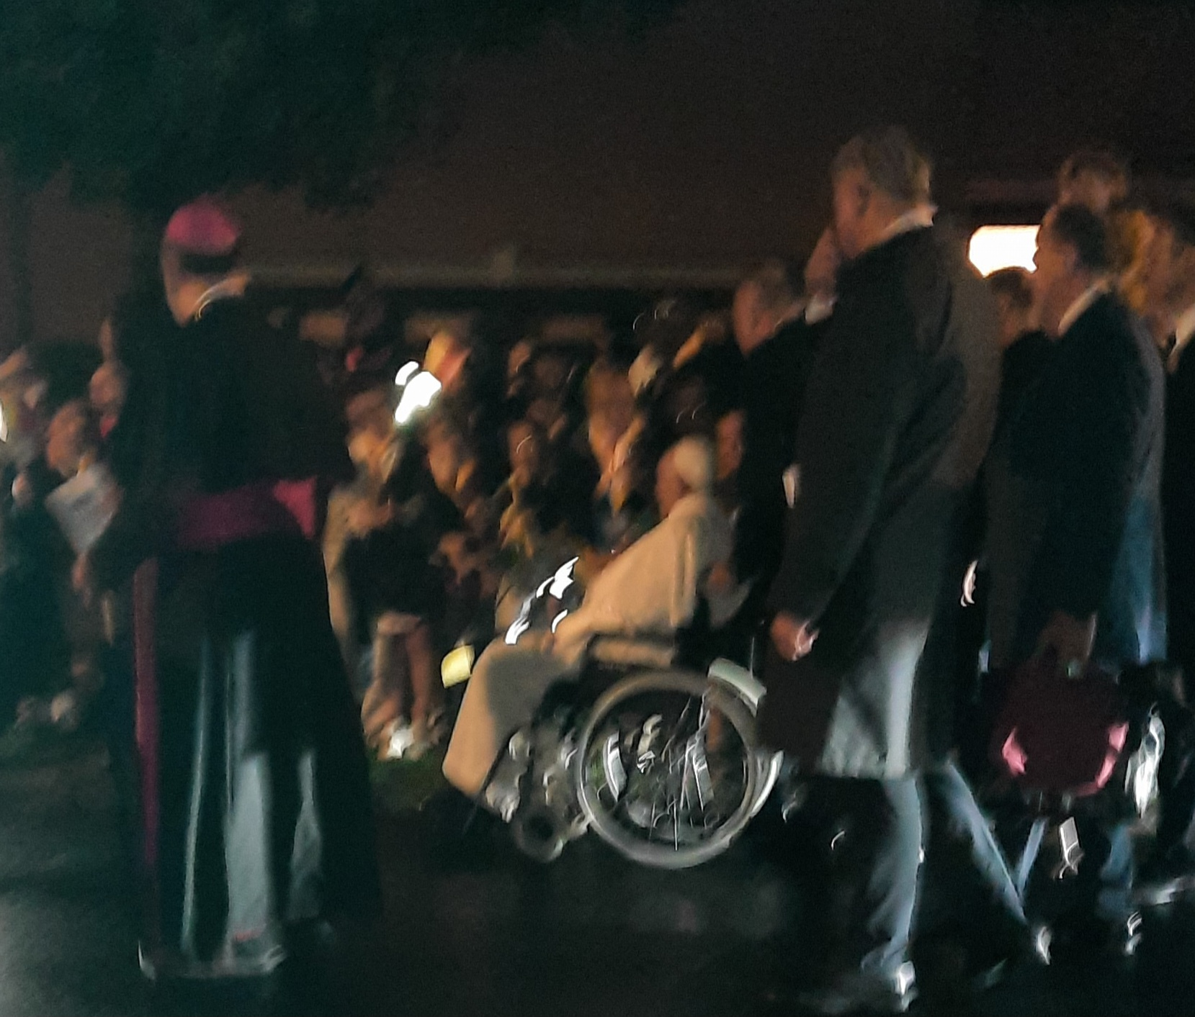
L’arrivée du Pape était prévue pour environ 20h.
En attendant nous avons mangé un sandwiche et par
Après nous avons répété les chants.
Nous étions environs 350 acolytes.
Le Pape François est descendu de voiture
Pour venir nous saluer.

Slide 4

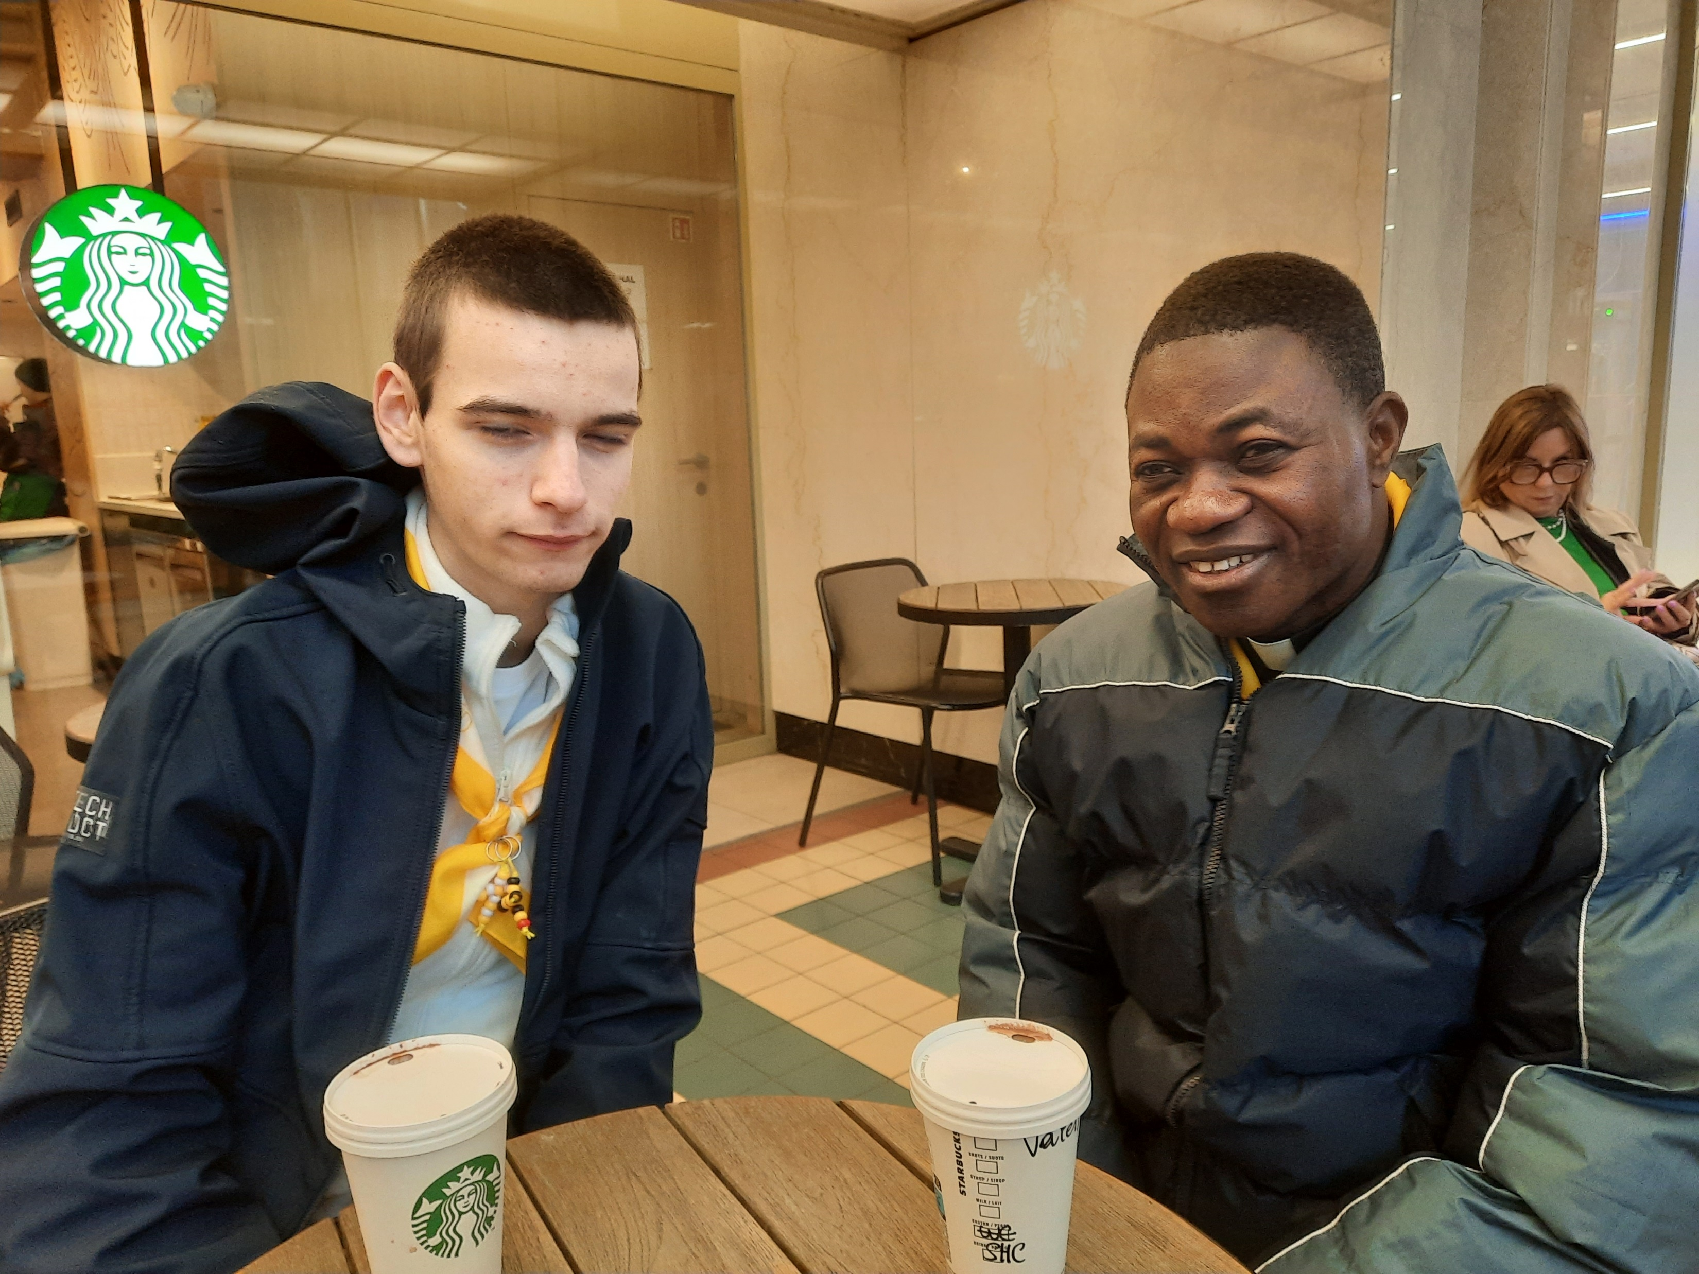
2ème étape :En route pour hope happening du samedi 28 septembre au dimanche 30 septembre
6h du matin récupération de Père Emile devant la cure.
Direction la gare d’Ottignies. Une fois dans le train, nous avions décidé de nous rendre au rendez-vous de la gare centrale. Arrivée à Bruxelles, changement, nous descendons à la gare du Nord.
Avant de poursuivre notre route, nous prenons le temps d’un petit café ou chocolat dans la gare.

Slide 5

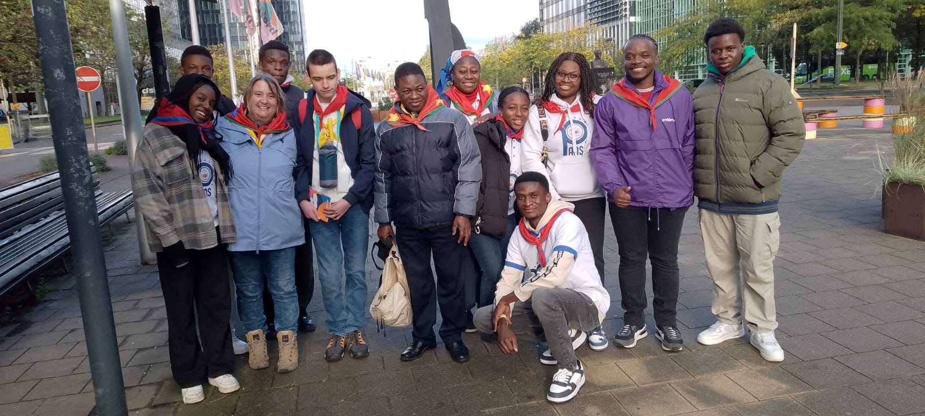
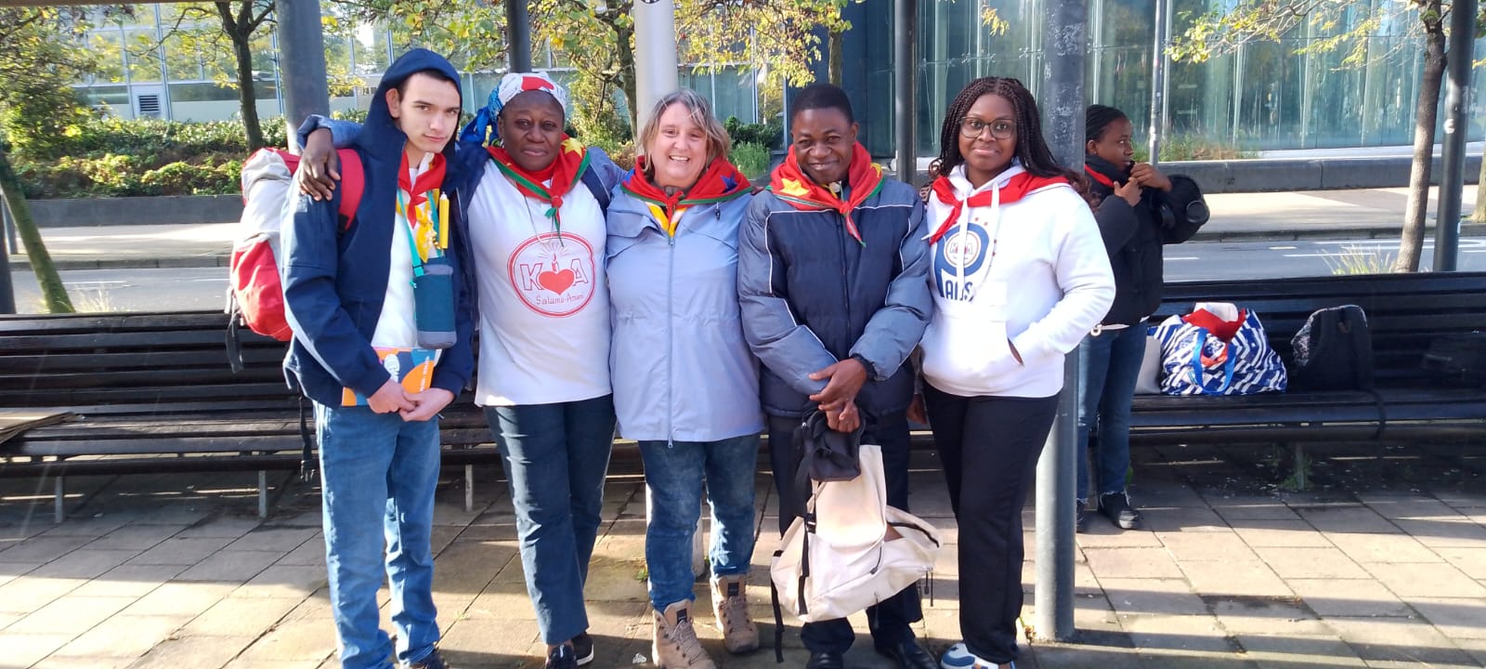
Une belle rencontre
Quand nous sommes descendus Gare du nord, c’était un peu par hasard.
Mais un heureux hasard car il nous a permis de rencontrer Mère Madelaine et son groupe de jeunes. Mère Madelaine, une vieille connaissance de Père Emile qui date de son ordination au Congo.

Slide 6
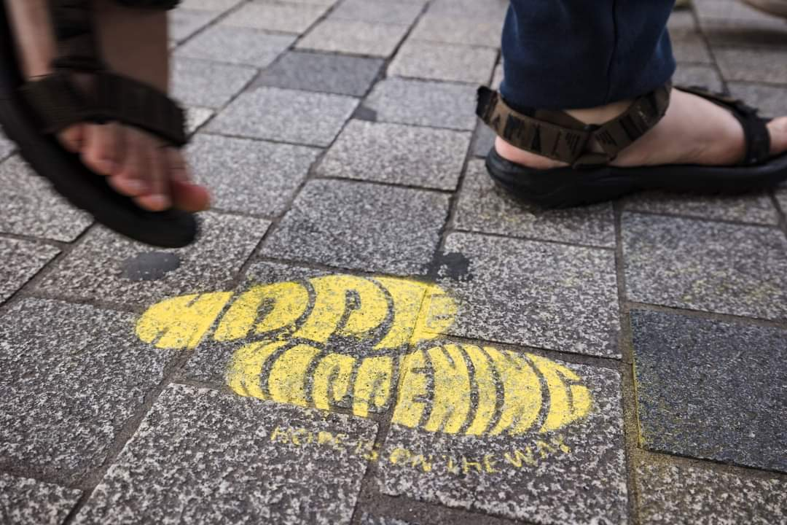
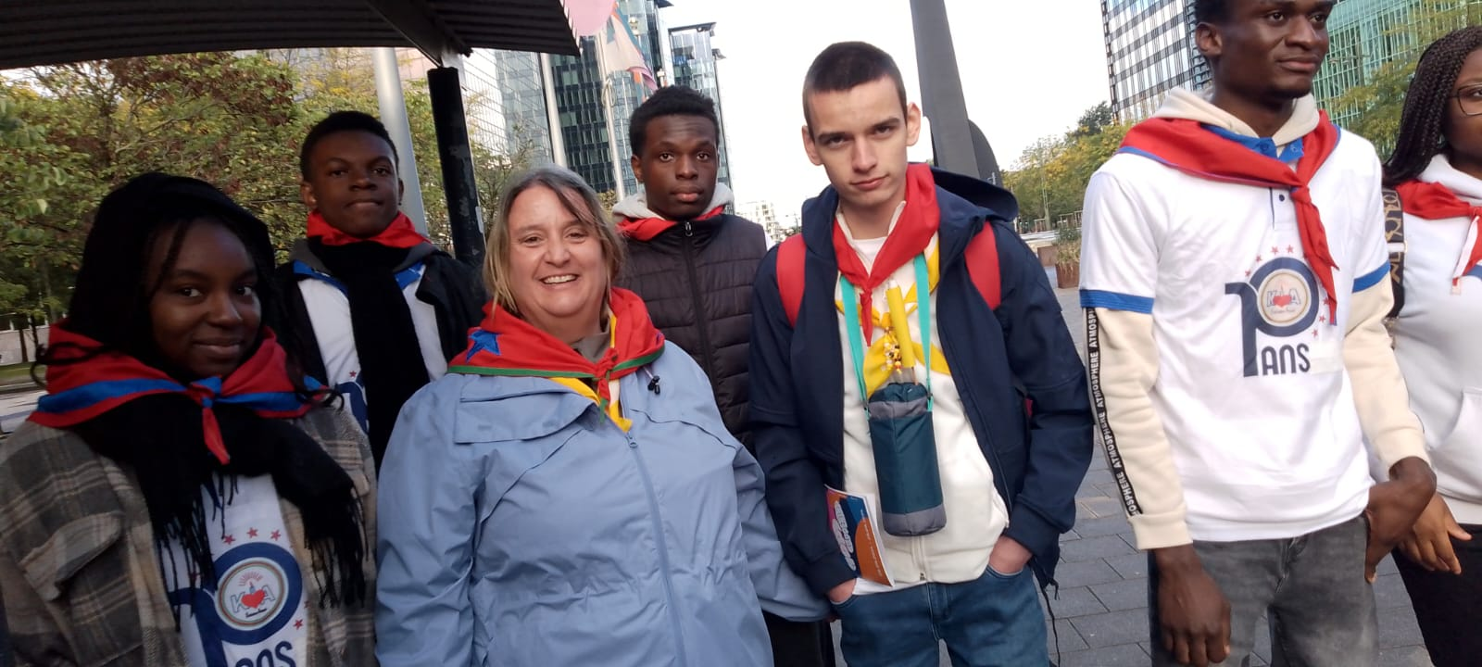
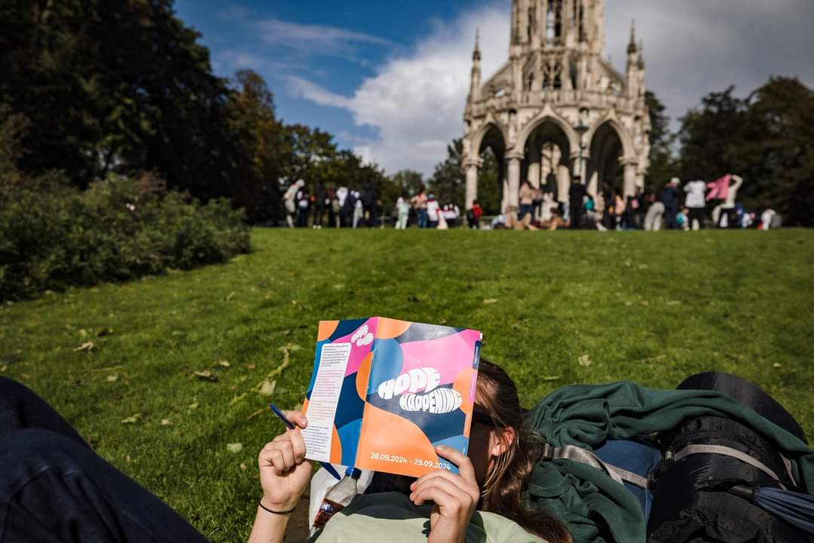
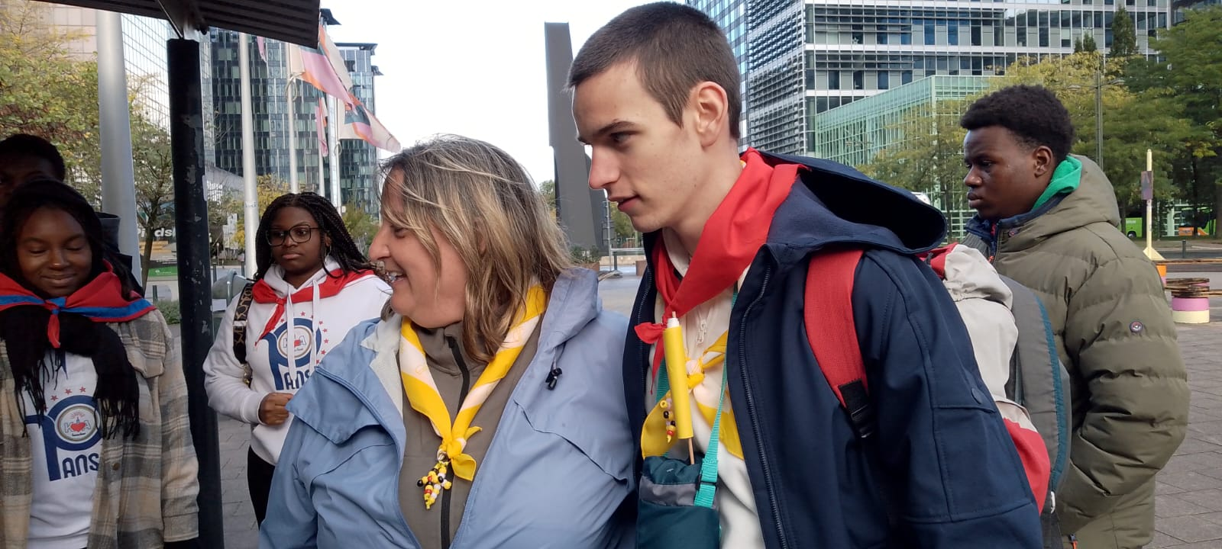
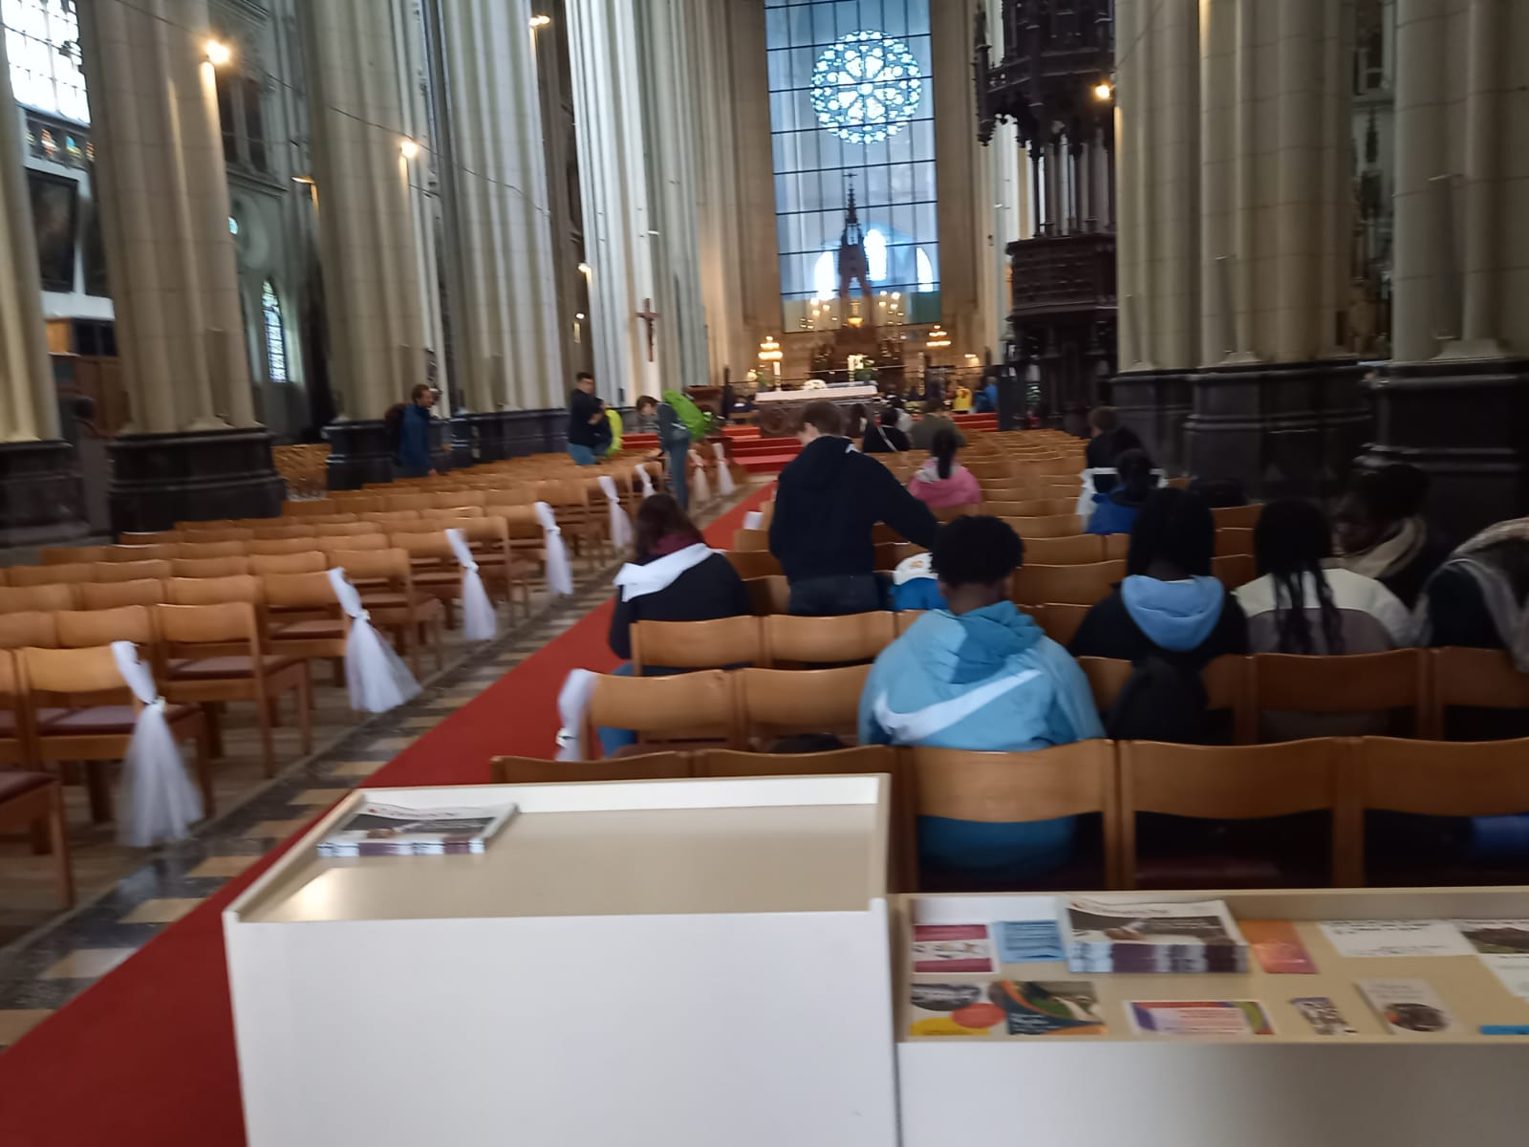
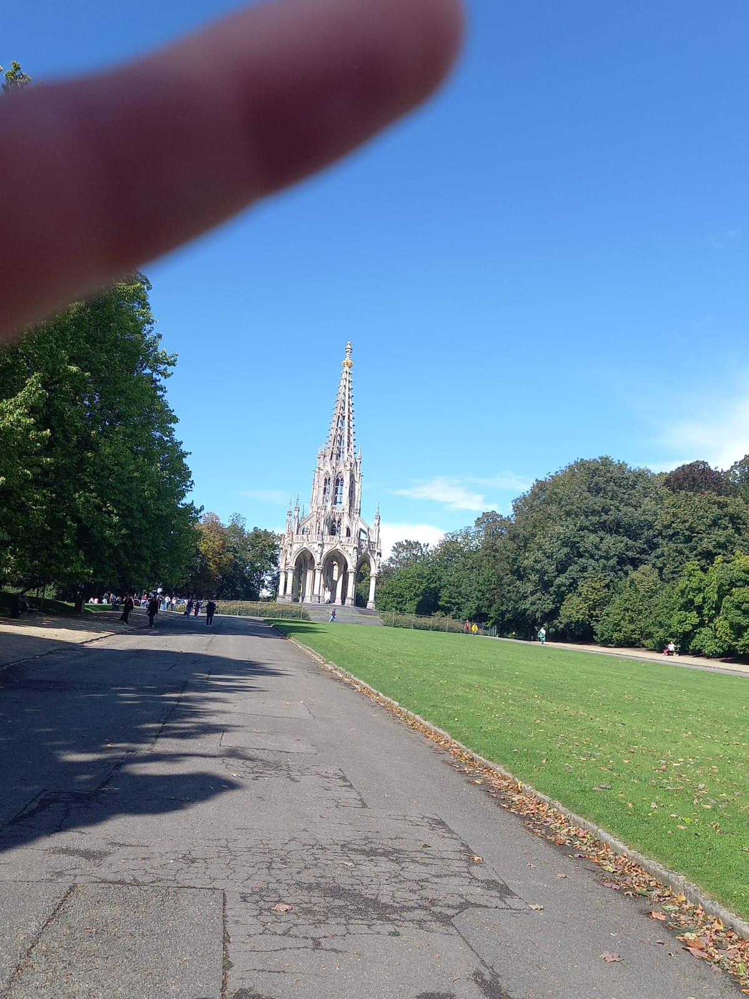
La marche vers le Heysel
A travers Bruxelles avec mes nouveaux amis
Après nous avoir un temps accompagné, Père Emile et maman sont retournés à Bonlez me laissant en bonne compagnie

Slide 7

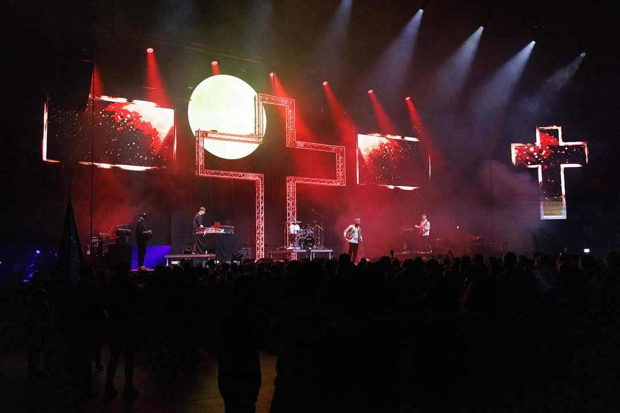
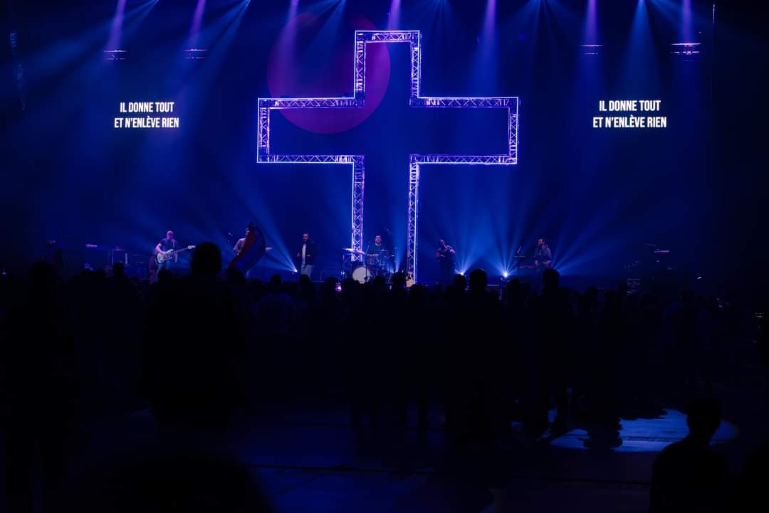
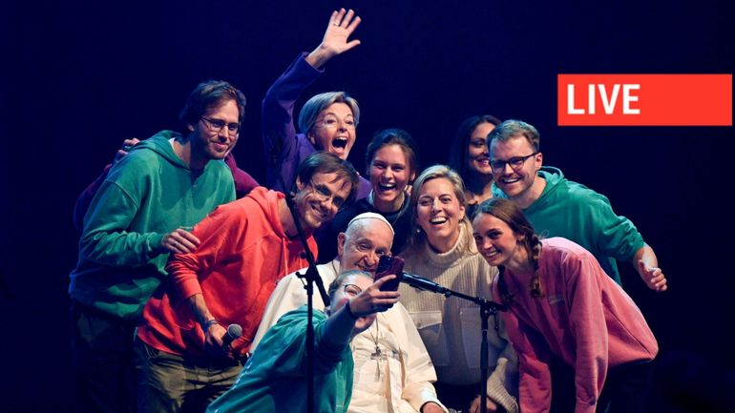
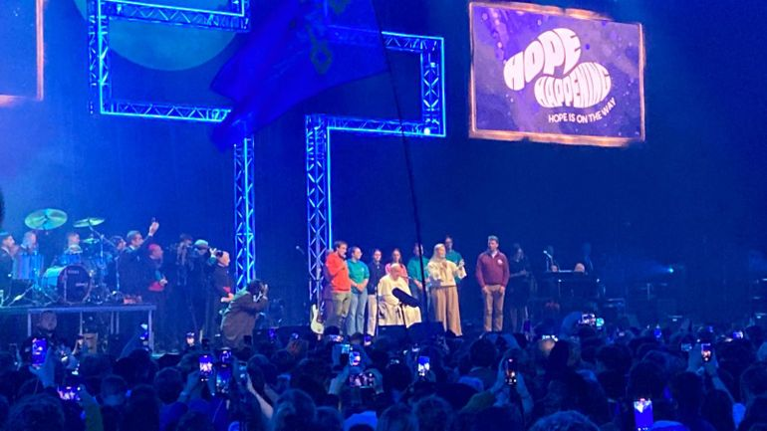
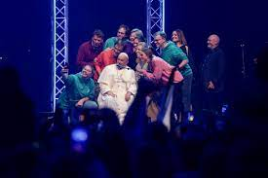
Festival Hope happening
Ce n’était pas du tout prévu mais le Pape François est venu nous rencontrer au festival. Il y avait une super ambiance.

Slide 8
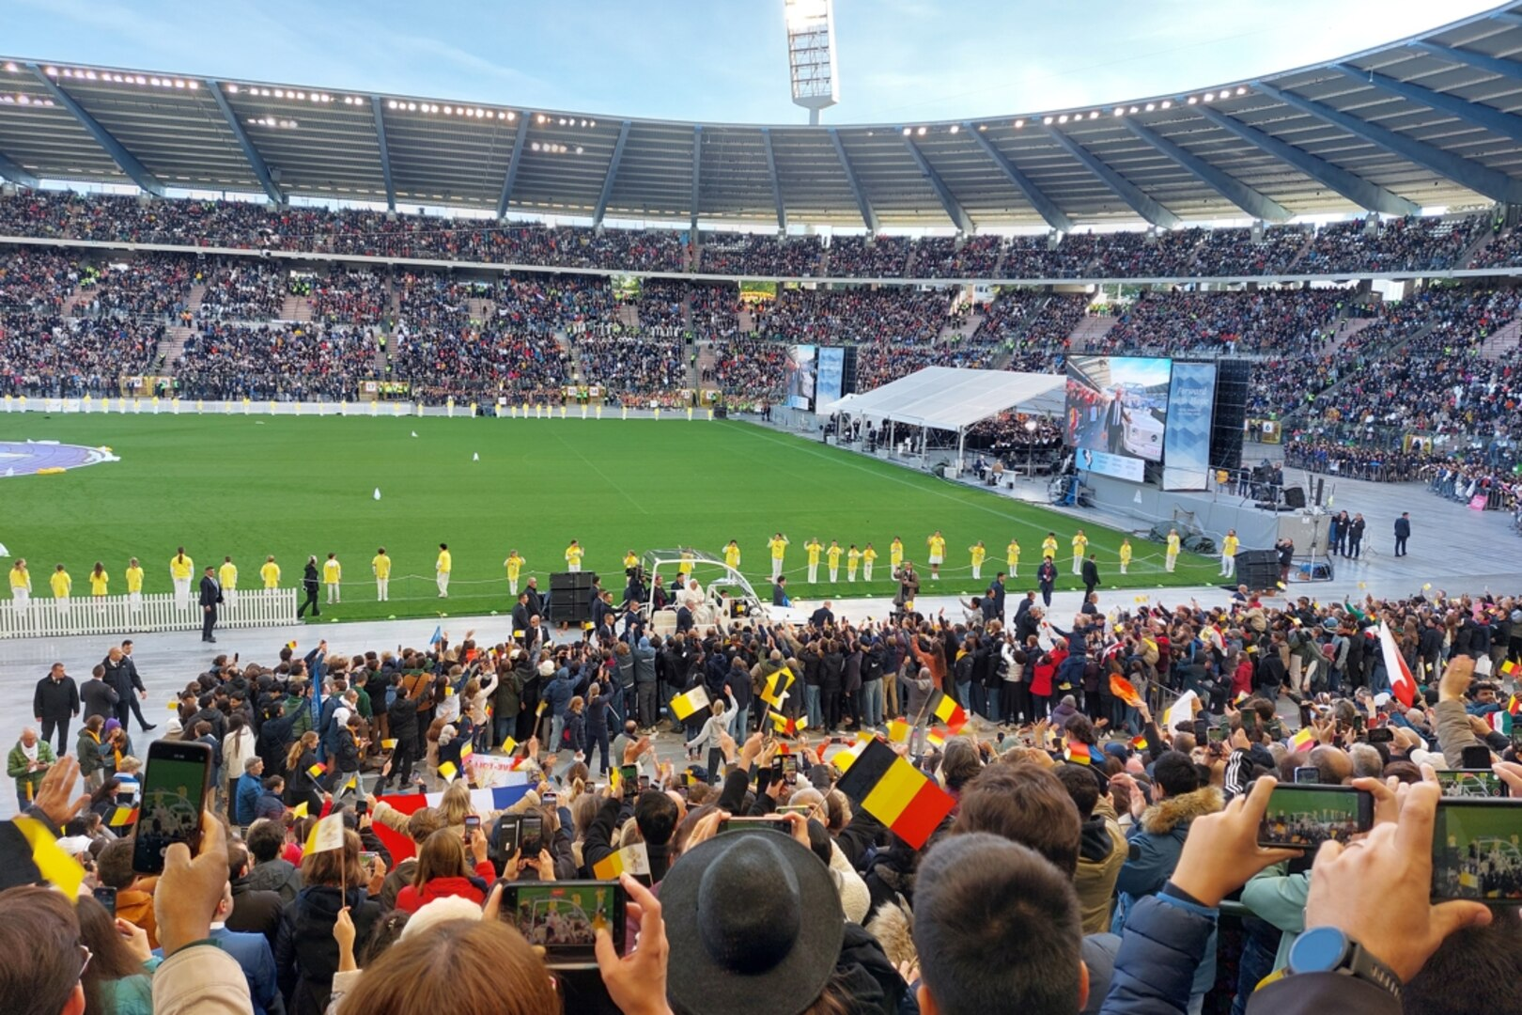
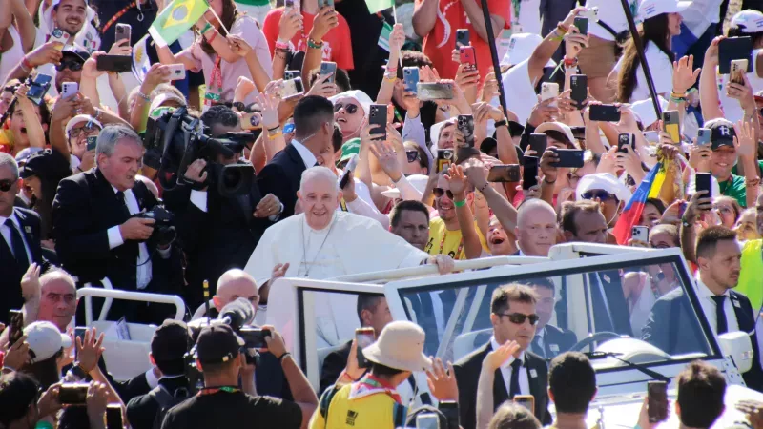
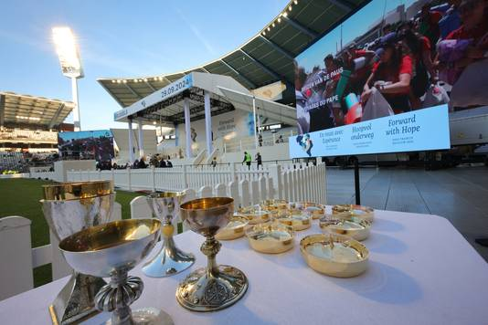
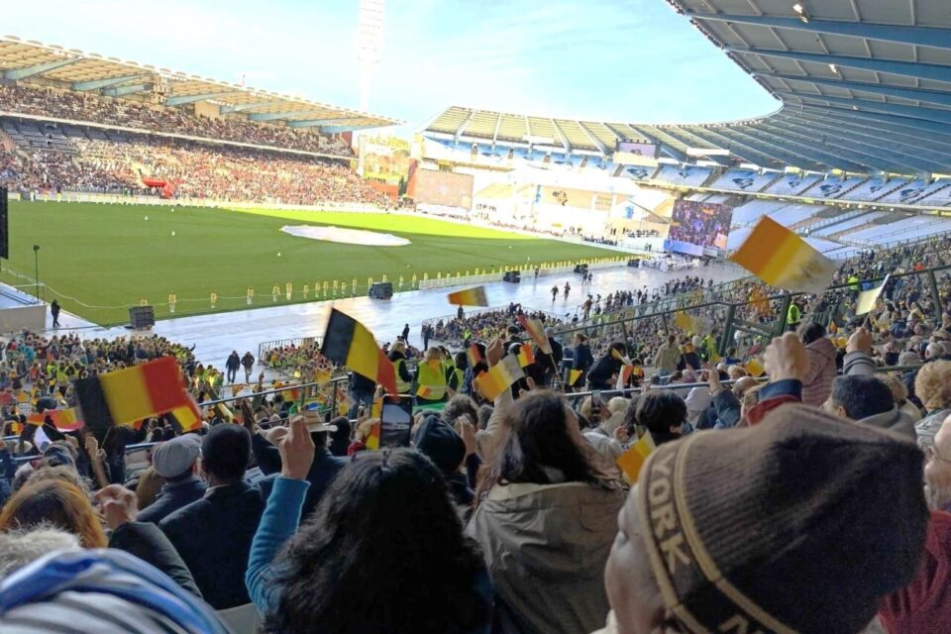
3ème étape:
Grande messe au stade Roi Baudouin
Où est Emeric?
Yellow L22

Slide 9
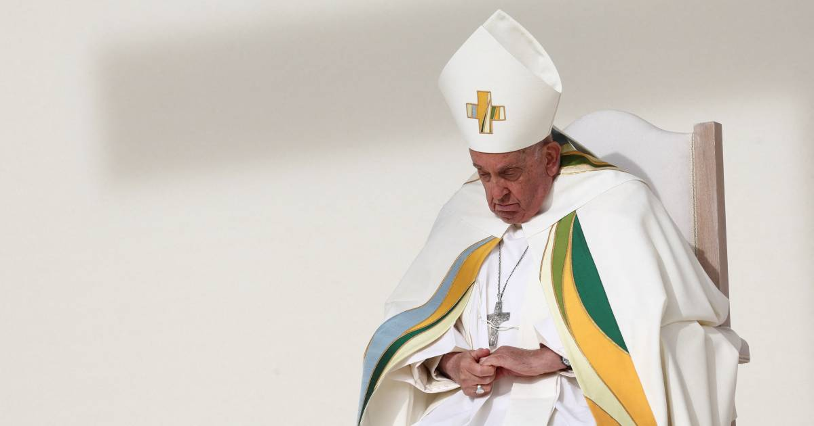
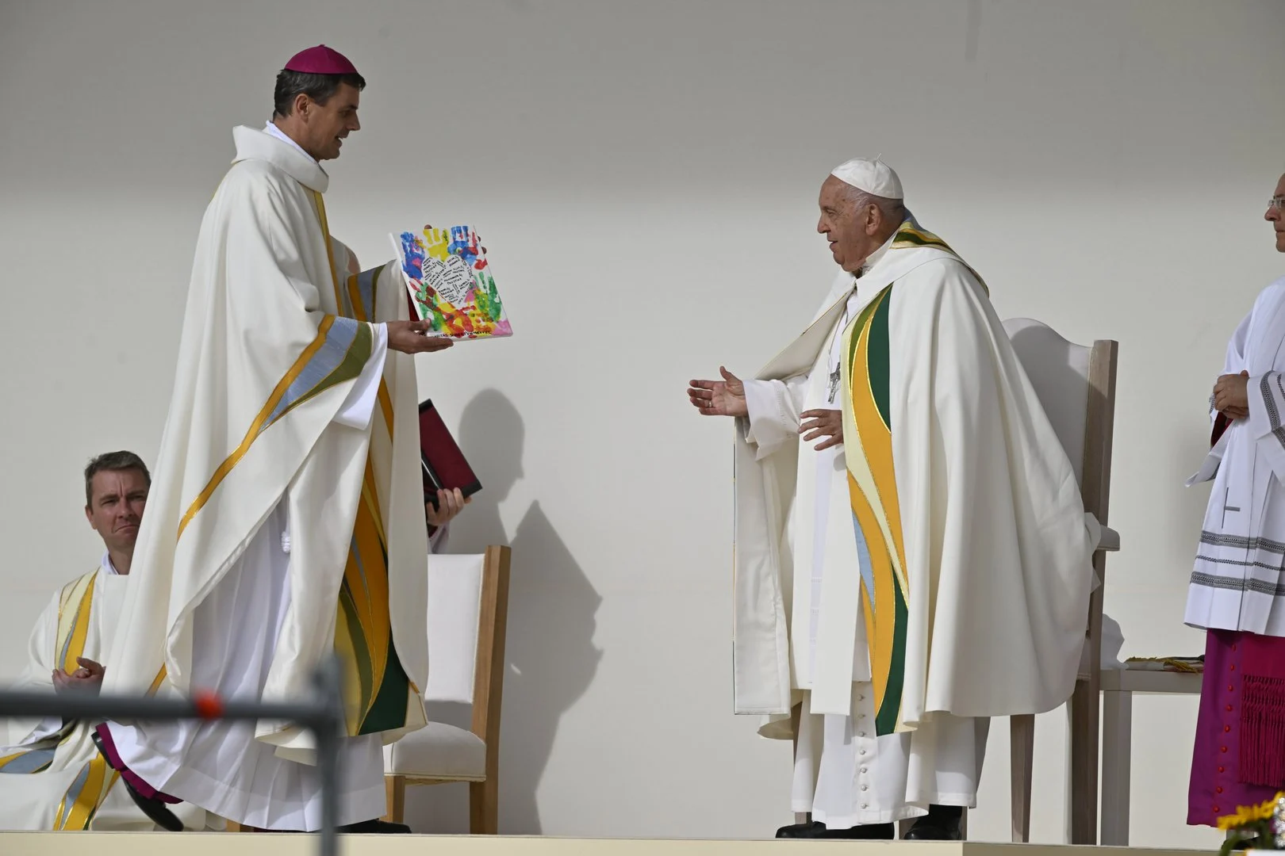
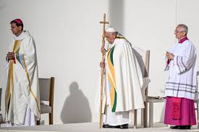

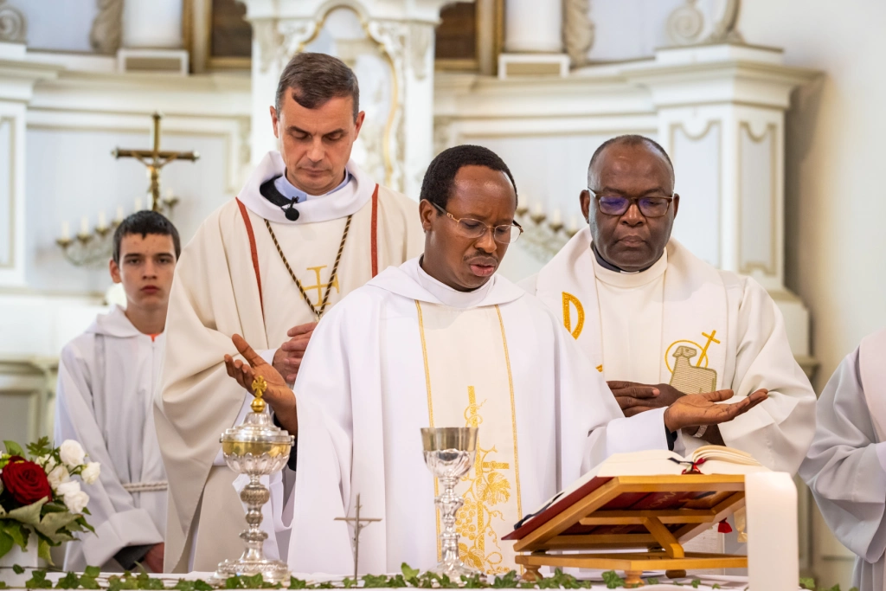
Avez-vous reconnu auprès du Pape François notre Archevêque Luc Terlinden?
Ici au 250 ans de Biez

Slide 10
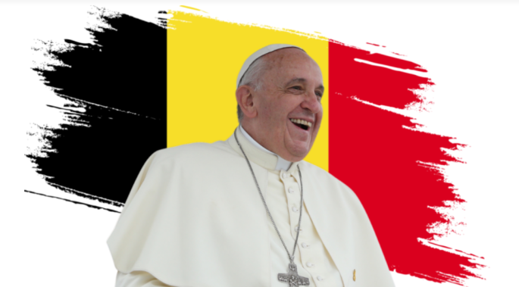
Fin de cette merveilleuse aventure

